Slide 1
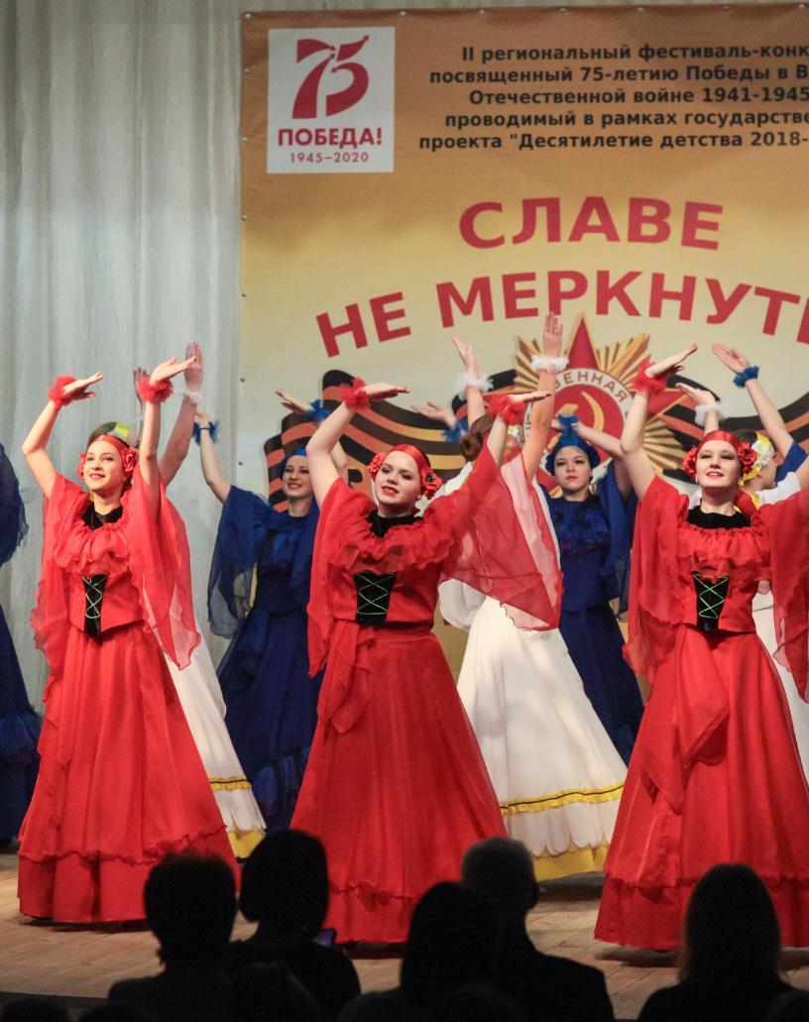


Проект по созданию среды творческого разновозрастного взаимодействия на территории Западнодвинского муниципального округа Тверской области

Slide 2
Характеристика ситуации, выявление проблем
Проблема, решаемая в ходе реализации проекта
Низкий уровень творческого взаимодействия между детьми и подростками из разных муниципальных образований, в том числе из сельской местности;
Актуальность проекта
Творческая среда позволяет сформировать личность, которая характеризуется «активностью освоения и преобразования окружающего мира, высокой самооценкой, открытостью и свободой своих суждений и поступков.
Проектная идея
Создание среды для творческого разновозрастного взаимодействия на базе учреждения дополнительного образования Западнодвинского муниципального округа Тверской области
низкая положительная динамика по вовлечению детей и молодежи в творческую деятельность.
недостаточная активность педагогов для распространения своего опыта;

Slide 3
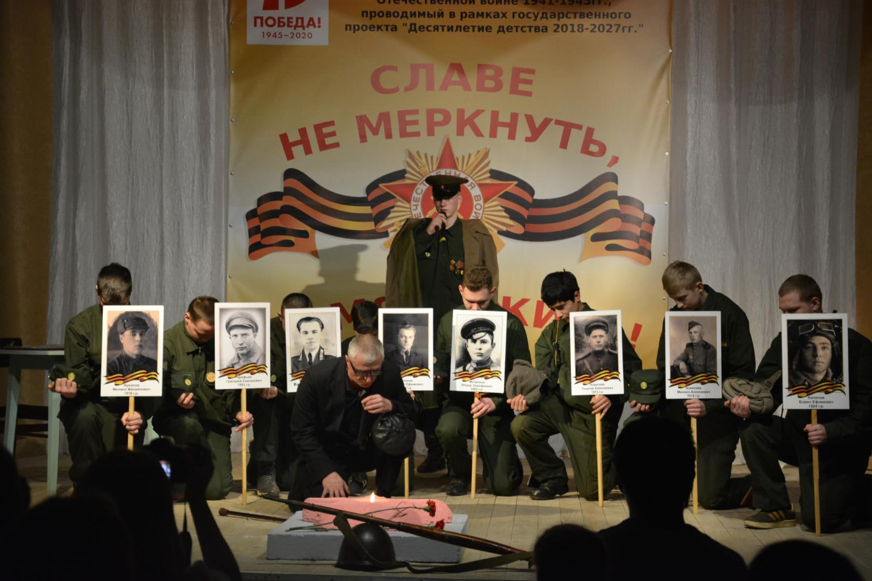
ЦЕЛИ И ЗАДАЧИ ПРОЕКТА
Цель:
Задачи:
Создать среду творческого разновозрастного взаимодействия для духовно-нравственного, патриотического воспитания и творческой самореализации детей и подростков из малых городов и сельских населенных пунктов путем проведения фестивалей-конкурсов в рамках государственного проекта «Десятилетие детства 2018-2027гг.»
1
Объединить руководителей, преподавателей и обучающихся различных учреждений (общеобразовательных учреждений, учреждений дополнительного образования, школ искусств, учреждений культуры, профессиональных образовательных учреждений) для творческого и информационного обмена.
2
Ежегодное увеличение числа детей, проживающих в Тверской области, вовлеченных в среду творческого разновозрастного взаимодействия не менее, чем на 10%
3
Поддерживать и развивать творчески одаренных детей и талантливую молодежь

Slide 4
Команда проекта
Фамилия, имя, отчество | Должность | Роль в проекте
Малышева Наталья Николаевна – куратор проекта | заместитель главы администрации Западнодвинского муниципального округа по социальным вопросам | Контроль за реализацией проекта
Морозова Олеся Дмитриевна | заведующий отделом образования администрации Западнодвинского муниципального округа | информационная поддержка
Садовщикова Эллина Игоревна | директор МБОУ ДО «Западнодвинский дом детского творчества» | Руководство реализацией проекта, организация и проведение мероприятий проекта, организация и проведение мероприятий проекта
Татьянченко Татьяна Павловна, Сергеева Лилия Ивановна, Михайлова Наталья Алексеевна | методисты МБОУ ДО ДДТ | Методическое сопровождение мероприятий, обработка заявок, организация и проведение мероприятий проекта и др.

Slide 5
Концепция проекта
С целью решения поставленных задач в в Западнодвинском муниципальном округе Тверской области на постоянной основе проводится региональный фестиваль-конкурс.
В фестивале участвуют учреждения разных видов и форм (общеобразовательные, учреждения дополнительного образования, школы искусств, учреждения культуры, профессиональные образовательные учреждения), что способствует разноплановому творческому и информационному взаимодействию.
В фестивале могут принять участие и дети, не посещающие какие-либо творческие объединения, что обеспечивает доступность творческого самовыражения.
В фестивале наравне со всеми участвуют и дети с ограниченными возможностями здоровья (особенно в дистанционной форме и в номинациях «Декоративно-прикладное творчество» и «Изобразительное искусство»), дети-сироты и дети, оставшиеся без попечения родителей.
Фестиваль имеет большое количество разноплановых номинаций, что дает возможность детям проявить себя в различных сферах творчества.

Slide 6
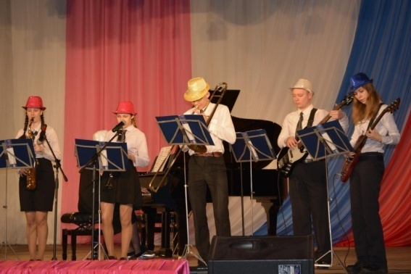
Концепция проекта
Одна из номинаций фестиваля ежегодно проводится в дистанционной форме, что позволяет участвовать детям из отдалённых районов области, сельской местности и детям с ОВЗ.
Во время проведения фестиваля организован совместный досуг детей и подростков (экскурсии, выставки, мастер-классы), что стимулирует их стремление к познанию нового и способствует активному творческому взаимодействию участников.
Организовано проведение круглых столов, семинаров-практикумов и других форм взаимодействия для руководителей учреждений и педагогов для обмена опытом и обсуждения актуальных проблем в области духовно-нравственного, патриотического воспитания, творческой самореализации детей и взрослых.
Фестиваль проводится на нескольких площадках, между которыми организовано транспортное сообщение для всех участников.

Slide 7
Механизм реализации
Анализ вовлеченности детей в творческое взаимодействие на начало реализации практики
Формирование рабочей группы и определение направлений её работы
Проведение заседаний рабочей группы для определения направлений работы фестиваля, как основной площадки творческого взаимодействия
Разработка и согласование Положения о проведении фестиваля и Плана работы по подготовке к фестивалю
Подбор членов жюри для фестиваля, определение конкурсных площадок
Разработка механизма поощрения и стимулирования творчески одаренных детей и талантливой молодежи
Проведение фестиваля
Анализ результатов по итогам проведения фестиваля
Разработка системы дополнительных мер по увеличению вовлеченности детей и педагогов в среду творческого взаимодействия

Slide 8
Этапы реализации
01
02
03
Подготовительный этап
Основной этап
Заключительный этап
Создание основных механизмов и принятие документов для реализации проекта, подготовка к фестивалю.
Прием и рассмотрение заявок и работ, проведение фестиваля, подведение итогов фестиваля
Проведение анализа и разработка системы дополнительных мер
2 – 2,5 месяца
1 месяц
0,5 месяца

Slide 9
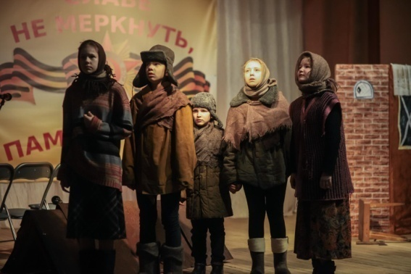
Ключевые результаты:
Увеличение количества участвующих детей: 312 (2018г.) - 1522 (2022г.), в том числе детей с ОВЗ, детей-сирот и детей, оставшихся без попечения родителей: 9 (2018г.) – 56 (2022г.)
Увеличение количества участвующих учреждений: 23 (2018г.) – 84 (2022г.)
Увеличение количества охваченных муниципалитетов: 5 (2018г.) – 25 (2022г.)
Увеличение количества участвующих педагогов: 48 (2018г.) – 289 (2022г.)

Slide 10
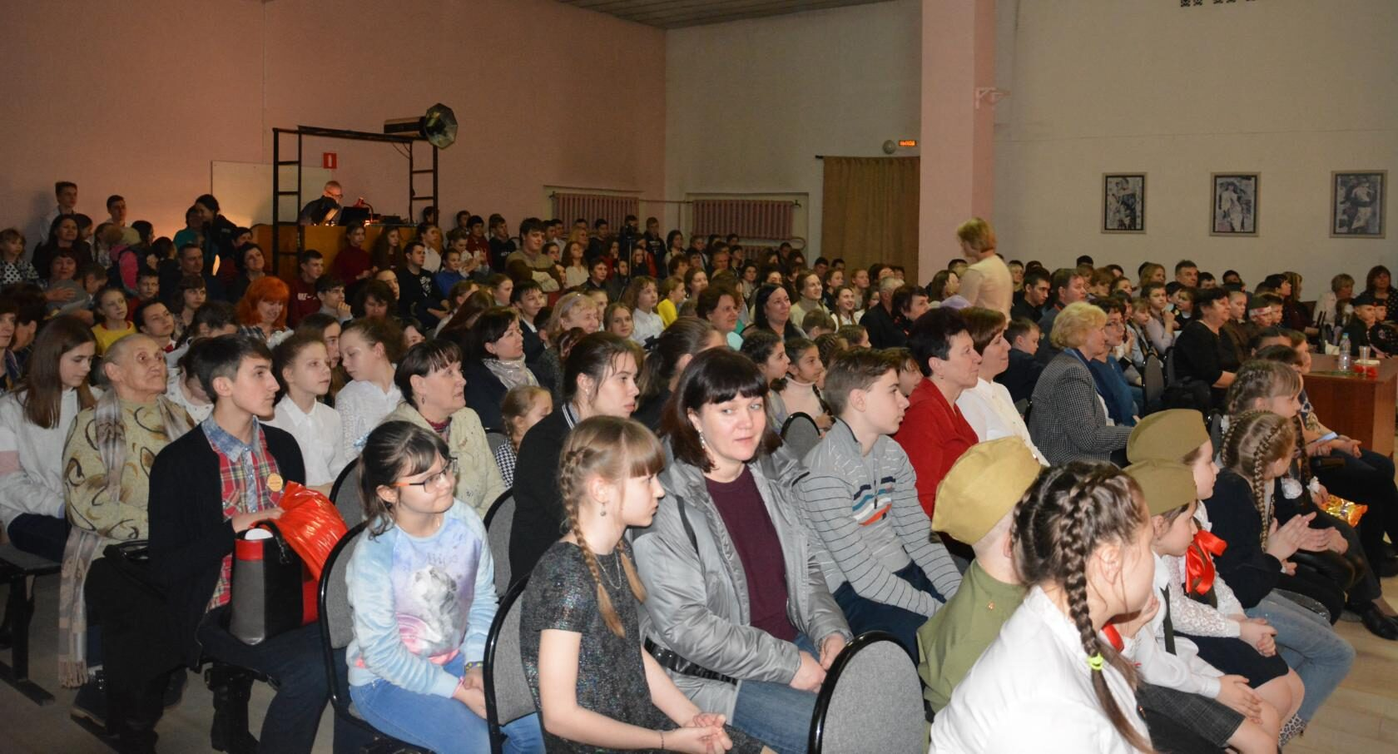
Перспективы развития:
Формирование привлекательного имиджа Западнодвинского МО.
Расширение возможностей для творческого развития личности одаренных детей и талантливой молодежи.
Личностный рост детей и педагогов, закрепленный в их творческих достижениях.
Обеспечение доступности, равных возможностей участия в проекте детей из отдаленных районов и сельской местности, детей с ограниченными возможностями здоровья.
Положительная динамика роста вовлеченности детей и педагогов в творческое и информационное взаимодействие.
Проект может быть реализован на территории других муниципальных образований в связи с отсутствием внешних и внутренних факторов, препятствующих его внедрению.

